Slide 1

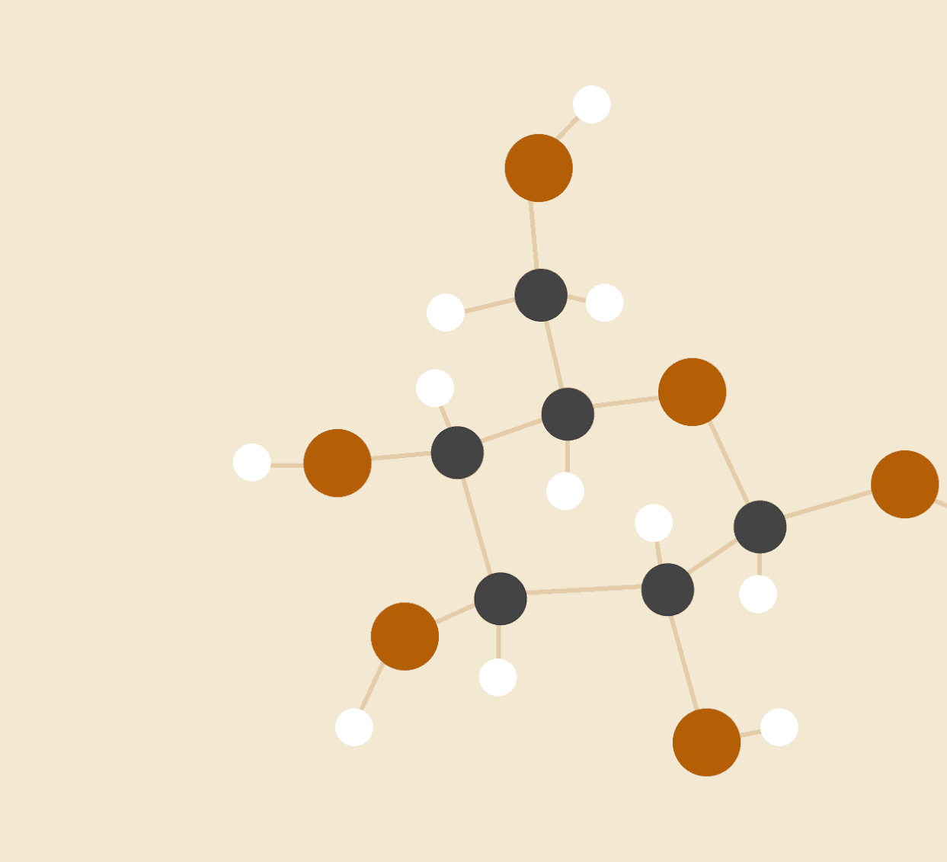
Análisis de resultados del censo 2018
Diego Quan
Victor Farfán

Slide 2

Objetivos
Enfoque en la educación, ¿que características afecta la educación en los departamentos de Guatemala?
¿Qué discapacidades son las que afligen al pueblo de Guatemala?
¿Es prominente la falta de relación con el jefe de hogar en los diversos departamentos?
¿Hay alguna relación a la cantidad de hijos nacidos con la cantidad de mujeres fértiles?

Slide 3
Tecnología y Educación

Slide 4
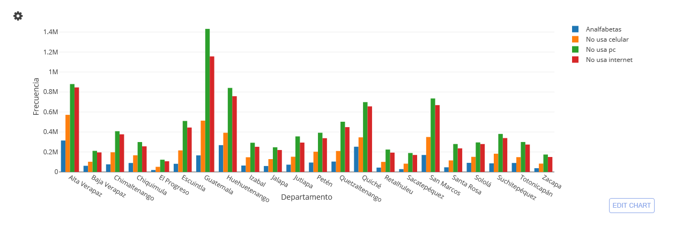
Tecnología y Educación

Slide 5
Educación y viviendas

Slide 6
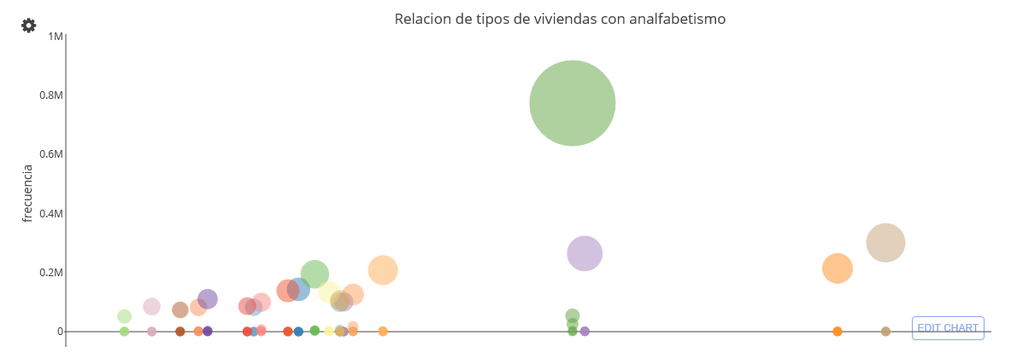
Educación y Vivienda

Slide 7
Inquilinos sin relación al jefe

Slide 8
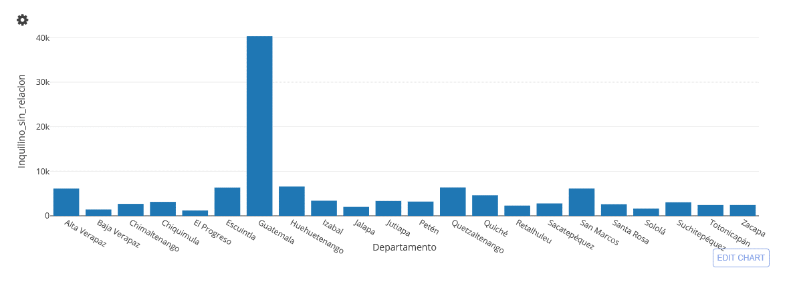
Inquilinos sin relación al jefe

Slide 9
Discapacidades

Slide 10
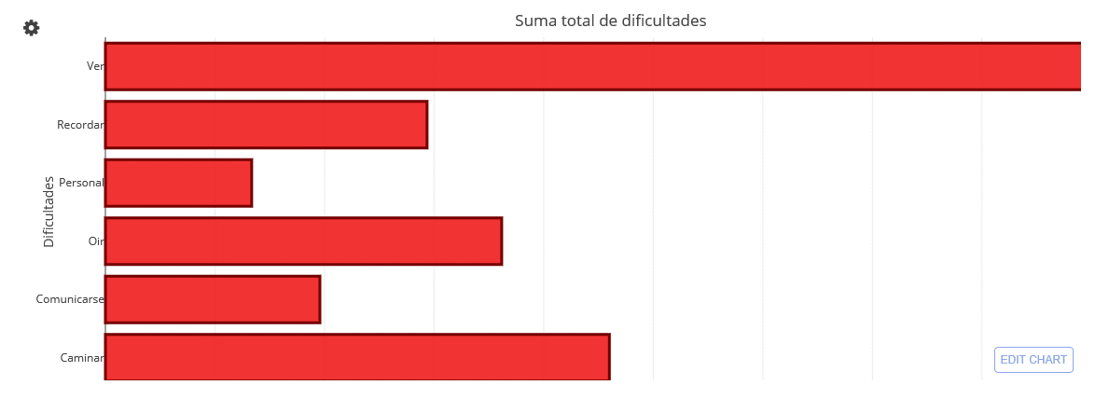
Discapacidades totales

Slide 11
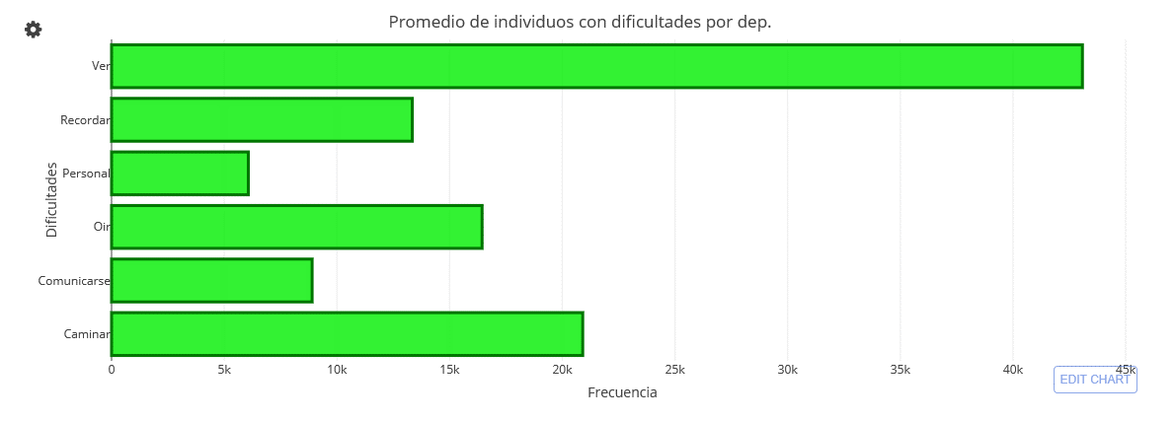
Discapacidades promedio

Slide 12
Mujeres

Slide 13
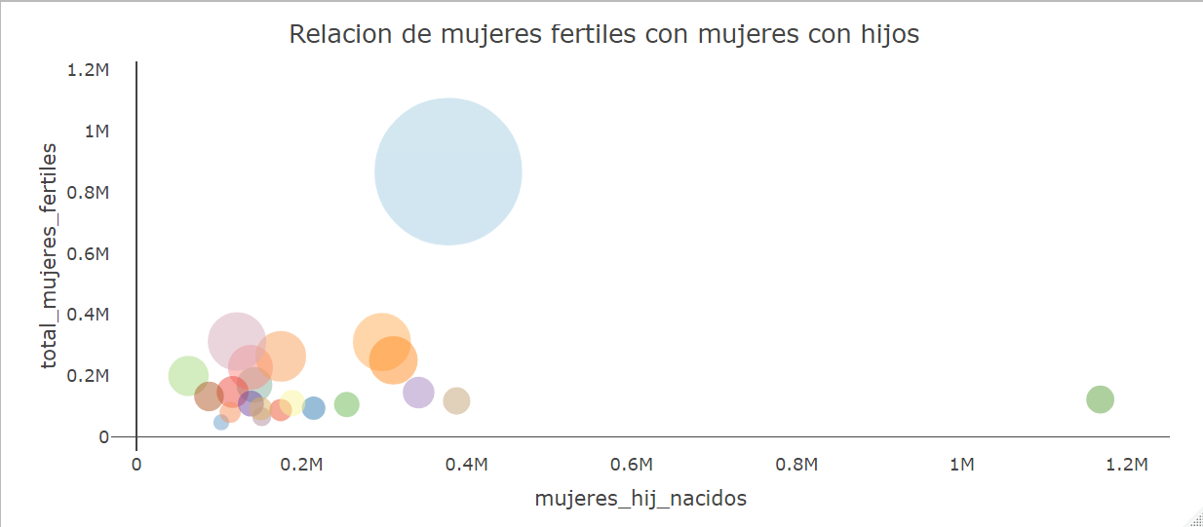
Relación de mujeres fértiles con mujeres con hijos

Slide 14
Conclusiones
La relación entre la educación y la tecnología varía entre departamentos
Los diferentes tipos de viviendas son influenciados por la educación
Los inquilinos que no tienen relación , suelen estar alquilando dentro del hogar
La cantidad de mujeres fértiles no tiene relación proporcional con el total de la población de mujeres

